Slide 1
小星球APP
成员： 张弘弢 邹雅 蓝冰瑛

Slide 2
目录
CONTENTS
01
选题和竞品分析
02
软件实现
03
软件演示

Slide 3


1.1 选题
小星球
我们小组认为，在信息爆炸的时代，人们更需要在网络中有一块安静的地方去安静的思考和享受生活。从这个思路出发，我们选取了记录以及音乐的形式作为自我世界的表现。
记录：回到最原始的文字记录方式
音乐：情绪表达的另一种方式
属于自己的空间
记录心情和灵感
享受音乐
Notes:
1.1选题
在现今社交媒体软件层出不穷的时代，例如微博，抖音，豆瓣等等，只要打开一个软件，就能够看到无数的资讯。当人们习惯了日常生活被无尽的，而又不那么重要的信息充满后，便不会再习惯自身的信息产出和一个人独处的生活。在现实中，的确有更多人，在无所事事的时候，会下意识地会打开手机，持续刷着无意义的信息。
因此，我们希望能做一个让用户专注自身的APP，创造一个只有自己空间的地方去安静的思考和享受生活。
在这一APP中，我们构想了三个基本功能-构建属于用户自己的空间，记录用户的心情和灵感，以及基于用户的心情和喜好推荐音乐。

Slide 4
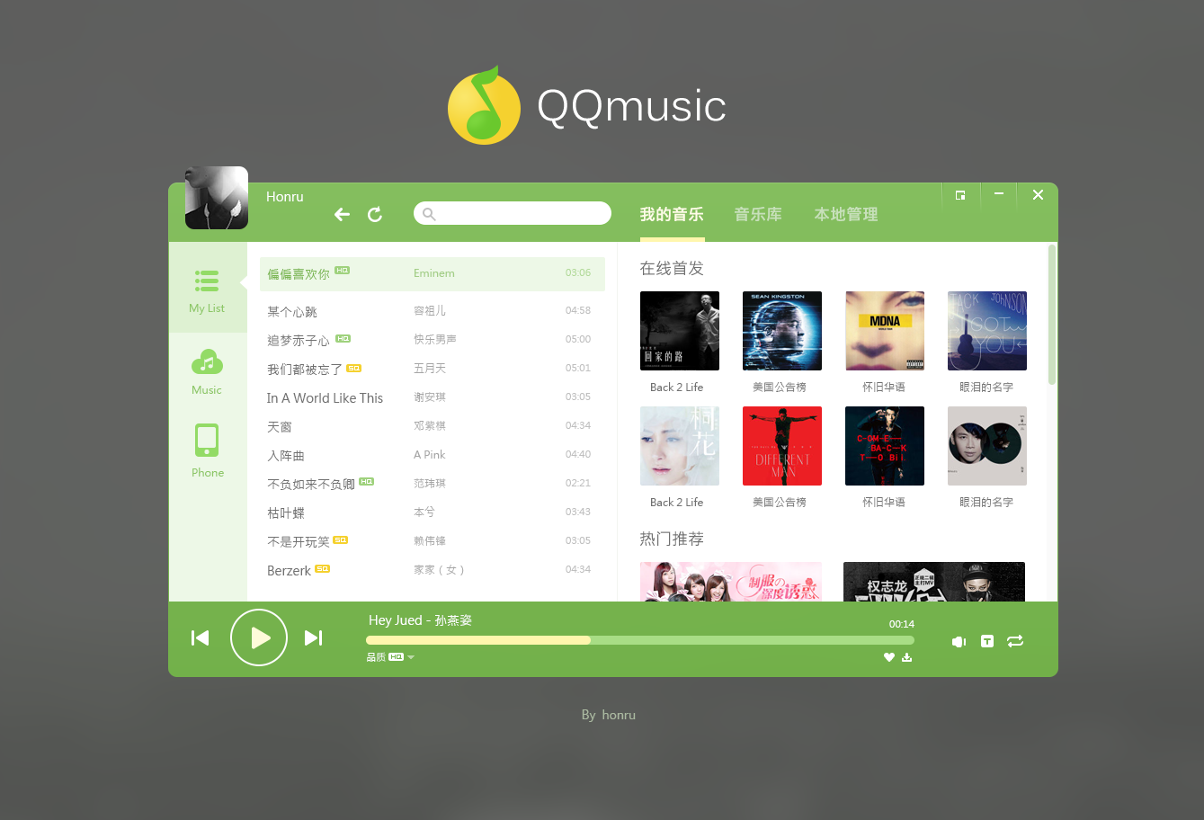
1.2 竞品分析
01
常用音乐软件
网易云音乐，QQ音乐等
开放，隐私性较差
容易因为别人的评论带偏
商业气息浓重
缺少记录功能
Notes:
APP给人提供的信息过多

Slide 5
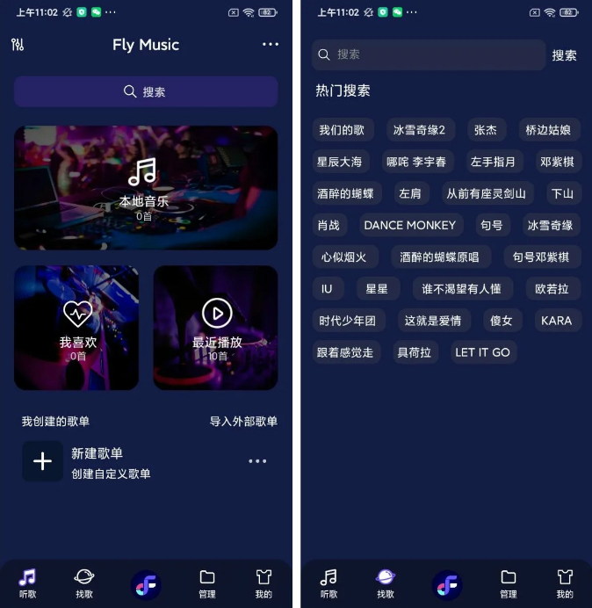
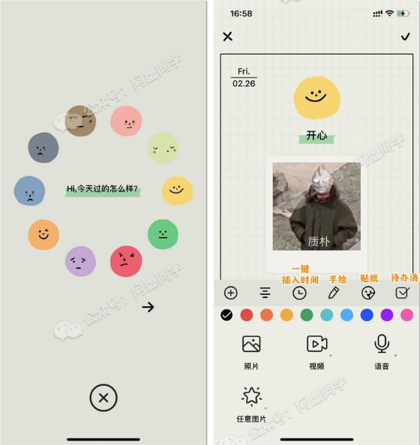
1.2 竞品分析
02
音乐推荐软件
Fly Music
没有相关推荐歌曲功能
个人倾向低
03
日记软件
EMMO
功能较少
个人倾向高
Notes:
Fly music 是一款免费听歌的软件但是他只能听歌
EMMO是类似手账的IOS端APP

Slide 6
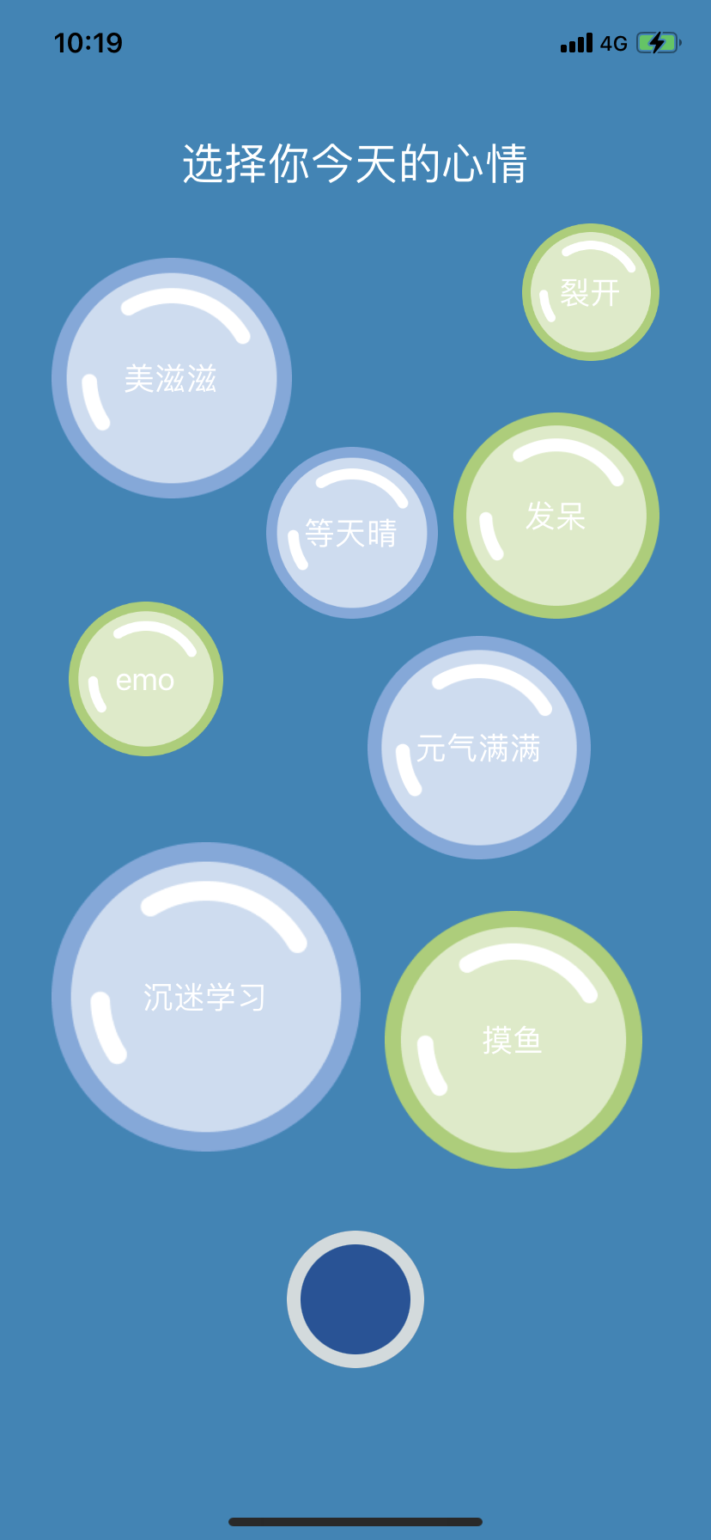
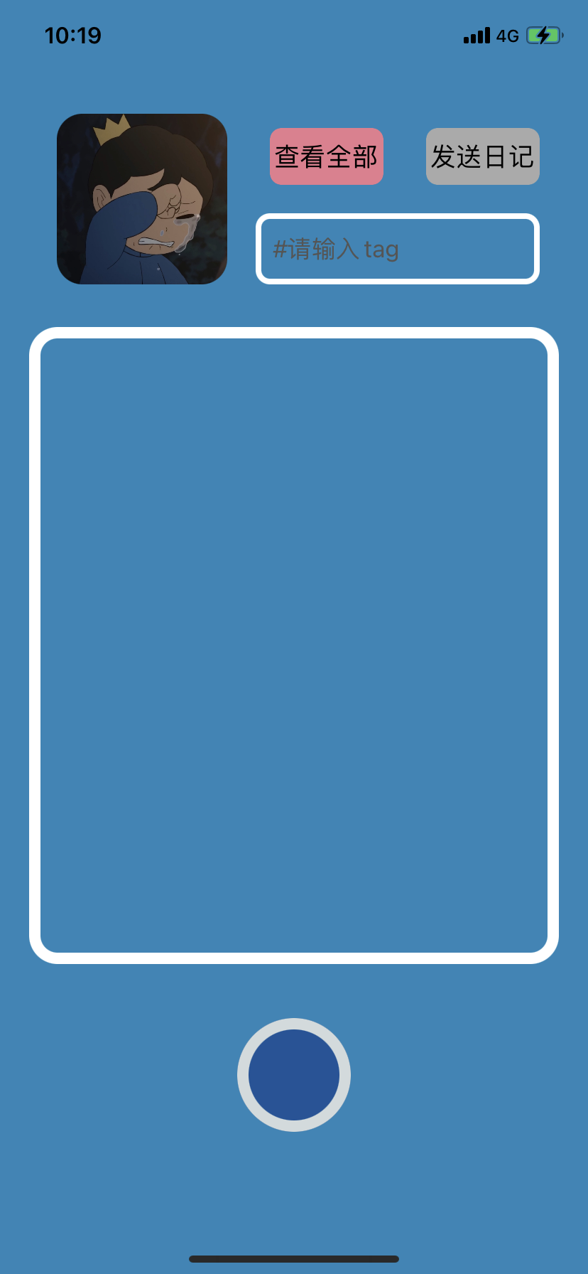
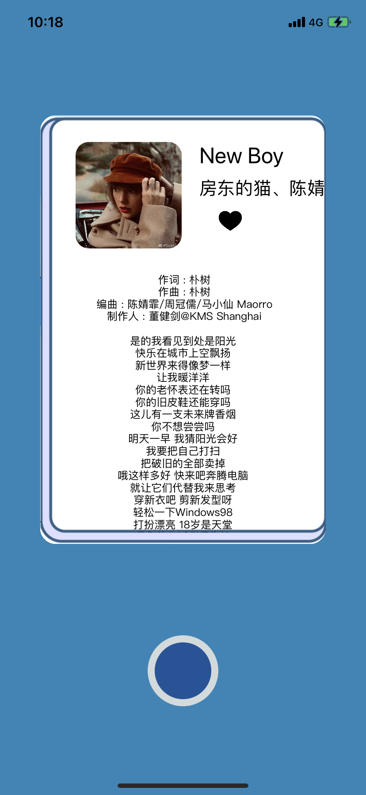
1.3 主要功能
01
记录心情
02
日记功能
03
推荐音乐
Notes:
1.记录心情 从主页面进入记录心情的页面，选择心情的话推荐的音乐也会随之变化
2.日记 提供tag功能，实用的日记以及听歌感受
3.推荐音乐 根据个人爱好推荐音乐，界面简单没有其他人打扰

Slide 7
2 实现 – 技术栈
IOS 端：
1. 使用UIKit搭建界面
2.利用Alamofire网络库封装网络请求和解析与后端连接
3.使用UserDefaults本地化部分用户数据
后端：
1. 利用gin框架与IOS端通信
2. 使用gorm对数据库进行操作
3. mysql用于储存用户信息、日记内容以及心情记录
AI部分：
1.使用django框架与后端通信
2.使用lightGBM训练模型(另外将歌词向量化)
3.使用相似矩阵在用户之间进行互相推荐

Slide 8
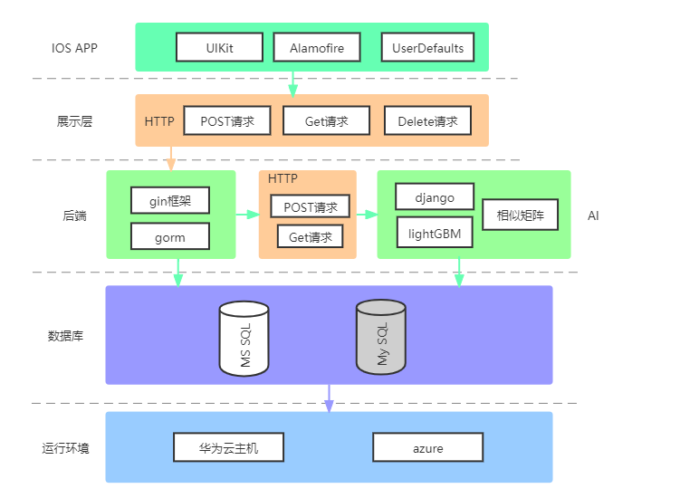
2 实现 – 项目架构设计
Notes:
1. 利用gin框架与IOS端通信2. 使用gorm对数据库进行操作3. mysql用于储存用户信息、日记内容以及心情记录
1.使用django框架与后端通信2.使用lightGBM训练模型(另外将歌词向量化)3.使用相似矩阵在用户之间进行互相推荐

Slide 9
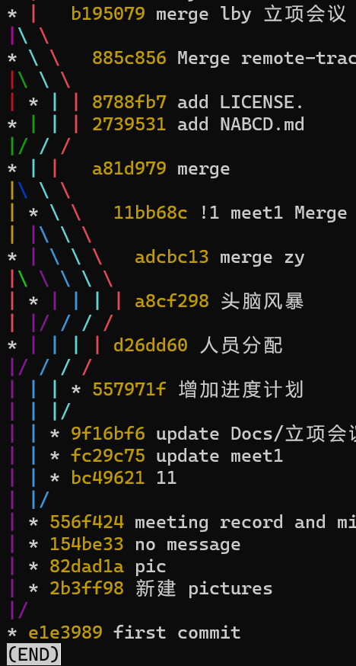
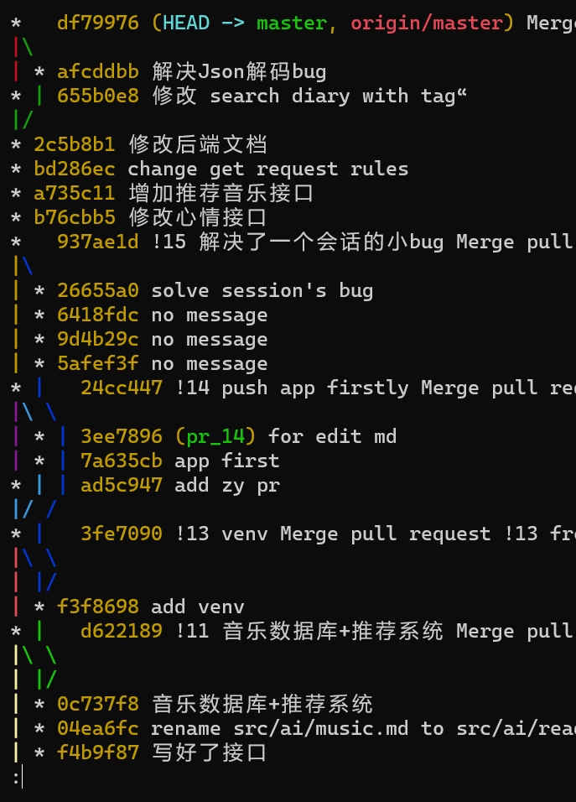

2 实现 – 合作
我们是如何合作的？
Git Log
完备的本地测试
完善的文档
Notes:
软件工程最重要的是合作。下面我将展示我们在这一时间段合作的。
Git Log 记录：我们小组的成员使用git进行项目的版本控制，在图中可以看到，自第一次commit之后，一共有76条commit，共有16个pull request请求，通过审查合并的分支有12个。

Slide 10
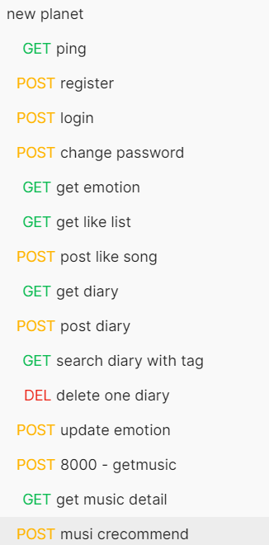
2 实现 – 合作
我们是如何合作的？
Git Log
完备的本地测试
完善的文档
Notes:
在代码push上去之前，我们会对所有的功能和接口进行完备的本地测试。（还没贴图）

Slide 11
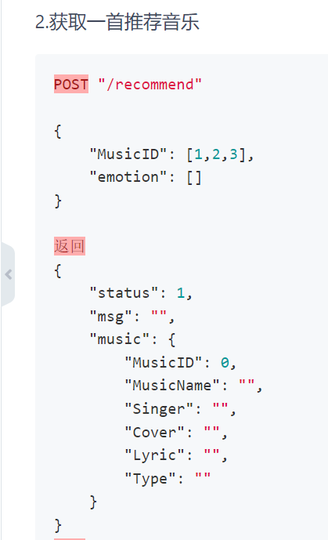
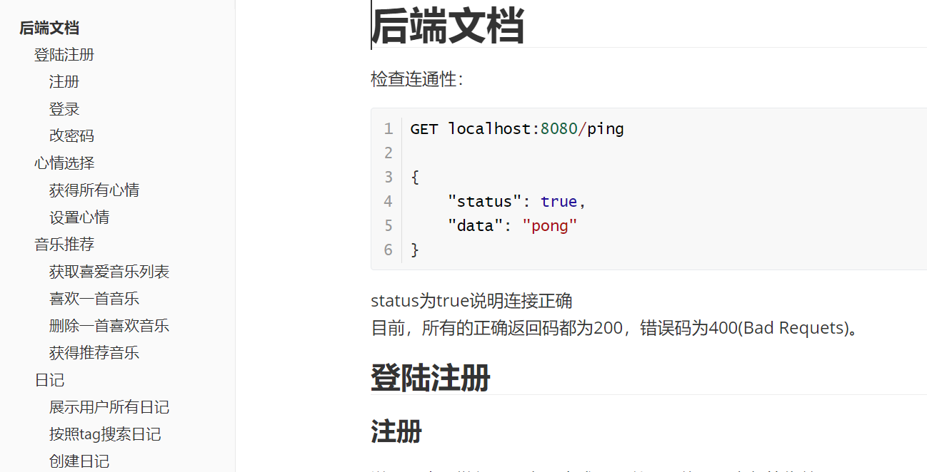
2 实现 – 合作
我们是如何合作的？
Git Log
完备的本地测试
完善的文档
Notes:
完善的文档：在完成软件工程项目的过程中，小组成员并不能保证呆在一起开发软件，但使用聊天软件的交流效率又过于低下。因此后端和ai同学都写好了完善的文档，保证IOS端的同学能正确使用接口。

Slide 12
51PPT模板网 www.51pptmo ban.com
03
软件演示

Slide 13
Thanks！

